Slide 1

Schnelleinstieg in die Python Programmierung für Anfänger

Slide 2
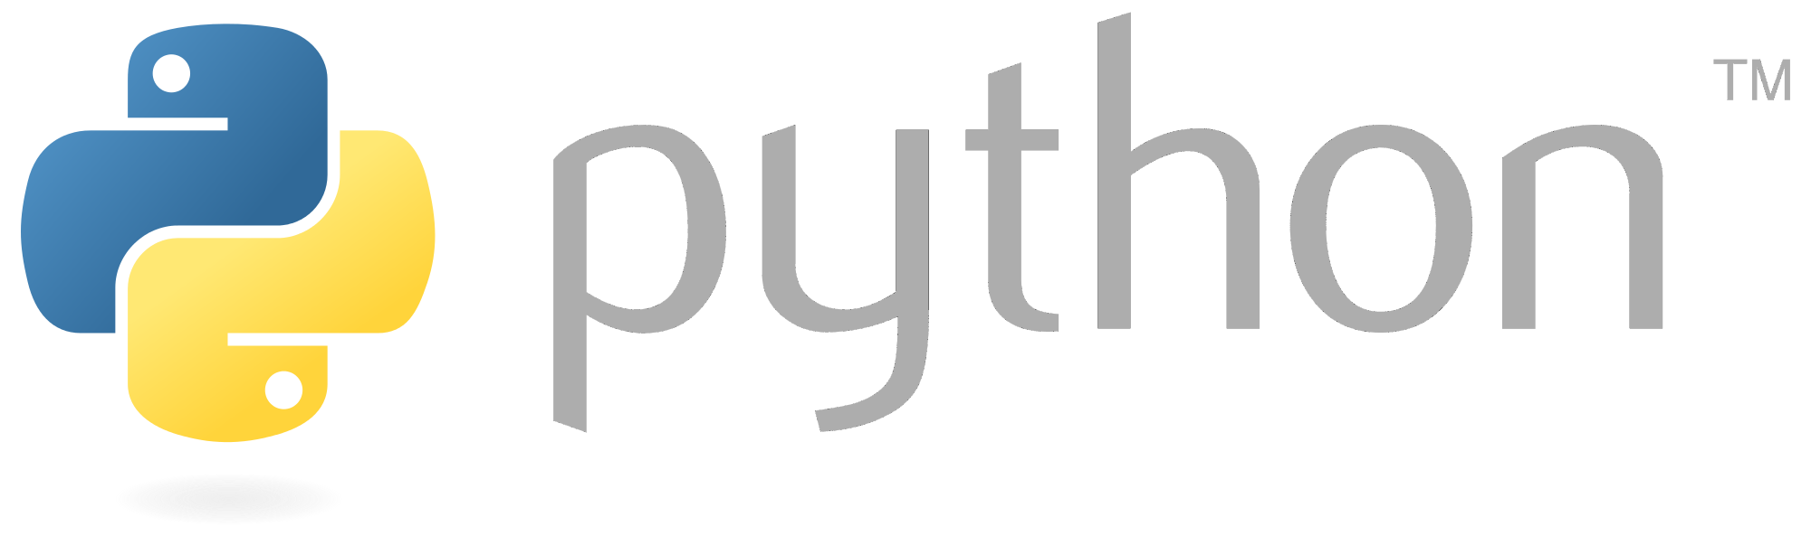
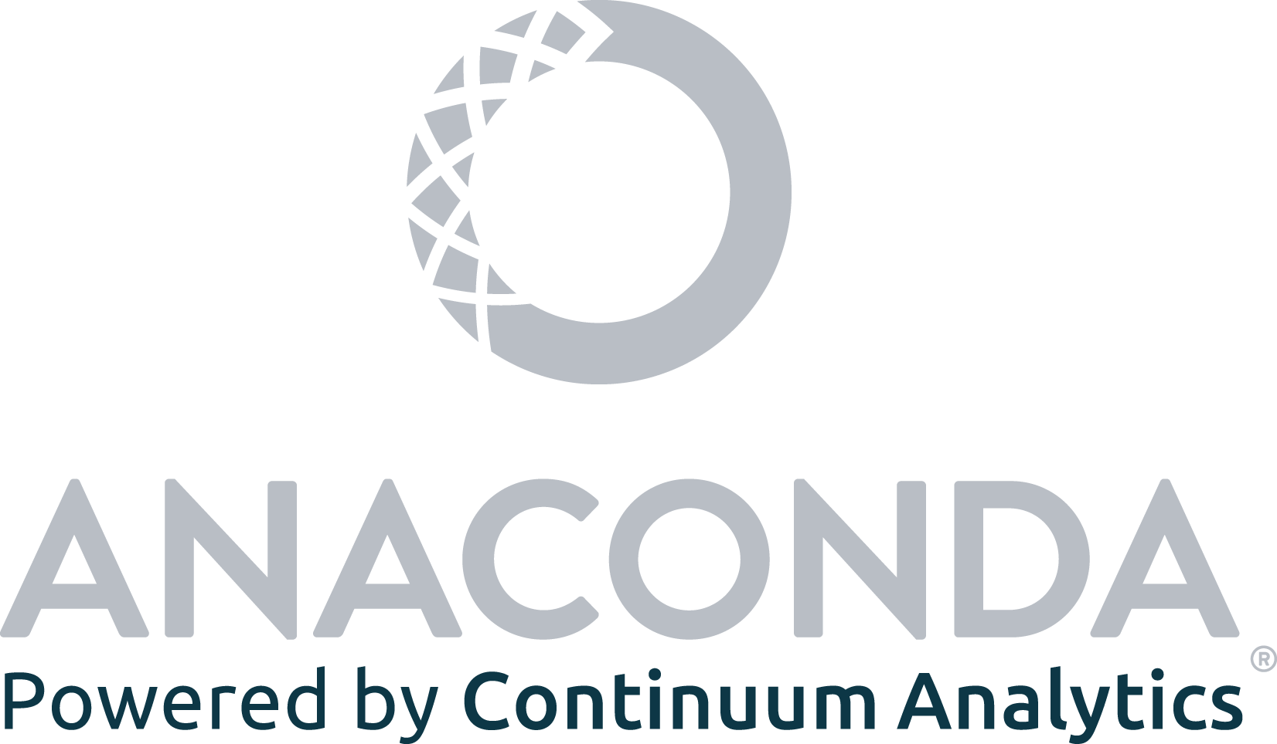
Python und Anaconda

Slide 3
Python
Python ist eine höhere Programmiersprache
Gut lesbaren und knappen Code-Style
Erscheinungsjahr der ersten Version im Jahr 1991
Python3 erschien im Jahr 2008
Die aktuelle Version ist Python 3.9 (Oktober 2020)

Slide 4
Anaconda
Für unsere Python Distribution
Einfaches Installieren von Paketen
Einfaches Managen von Python Versionen

